Slide 1

ALMACENAMIENTO Y MANIPULACIÓN DE MATERIALES
C Á T E D R A D E H I G I E N E Y S E G UR I D A D
INTEGRANTES:
Avellaneda, Santiago
Cancé, Leandro
Marcus, Veronica
Rubiano, Fernando
Grupo Nº 6
Año 2018

Slide 2
OBJETIVO
Reconocer los aspectos técnicos y legales referidos al Almacenamiento y Manipulación de los materiales en el área de la construcción, dejando en claro como se desarrolla cada actividad, haciendo mas fácil de realizar la misma y previniendo a la vez los posibles riesgos en el trabajo, ya sean humanos, de equipos, materiales y económicos.

Slide 3
ALMACENAMIENTO DE MATERIALES
Ordenamiento adecuado que se le da a los materiales cumpliendo con las condiciones de cada tipo de material.
DESCARGA
TRANSPORTE INTERNO
ALMACENAMIENTO

Slide 4
ALMACENAMIENTO DE MATERIALES
MARCO LEGAL:
Decreto 911/96 Higiene y Seguridad en el trabajo. Art 45
Las áreas afectadas en cuanto a limpieza y orden.
Evitar su deslizamiento o caída.
No comprometer estabilidad de almacenamiento.
En el Estibado, se debe dejar una circulación, fijándose un mínimo de SESENTA CENTIMETROS (60 cm.).
Bolsas, deben trabarse en forma tal de evitar su deslizamiento o caída.
Los ladrillos, tejas, bloques, etc., deben apilarse sobre una base sólida y nivelada.
Las barras de hierro deben sujetarse firmemente para evitar que rueden o se desmoronen.
El material suelto no se deberá afectar el tránsito del personal.

Slide 5
ALMACENAMIENTO DE MATERIALES
DETERIORO
OBJETIVO
RIESGO

Slide 6
ALMACENAMIENTO DE MATERIALES
CONTACTO CON AGUA/HUMEDAD (cemento, madera, hierro, equipos eléctricos)
ROTURAS POR CAÍDAS (Herramientas o equipos)
ROTURAS POR APLASTAMIENTO (Cerámicos)
RESECACIÓN DE PINTURAS
DETERIORO DE MATERIALES
RIESGOS Y ACCIDENTES
POCA ESTABILIDAD EN PILAS
FALTA DE ORGANIZACIÓN Y PLANIFICACION
DESORDEN Y FALTA DE LIMPIEZA

Slide 7
ACCESIBILIDAD
DIMENSIONES
UBICACIÓN
CIRCULACIÓN
DISTANCIA
PERMANENTE-TEMPORAL
PLANIFICACIÓN
TIPO
EXTERIOR- INTERIOR
CANTIDAD DE MATERIAL
TIPO
DIMENSIONES
FRECUENCIA DE PROVEEDORES
EQUIPOS

Slide 8
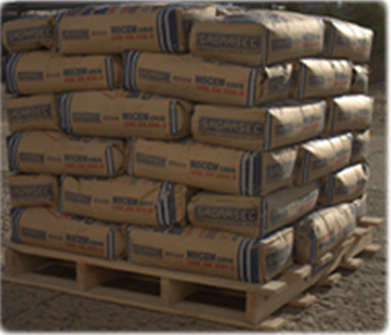
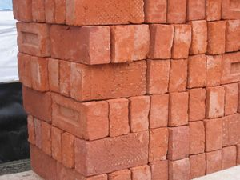
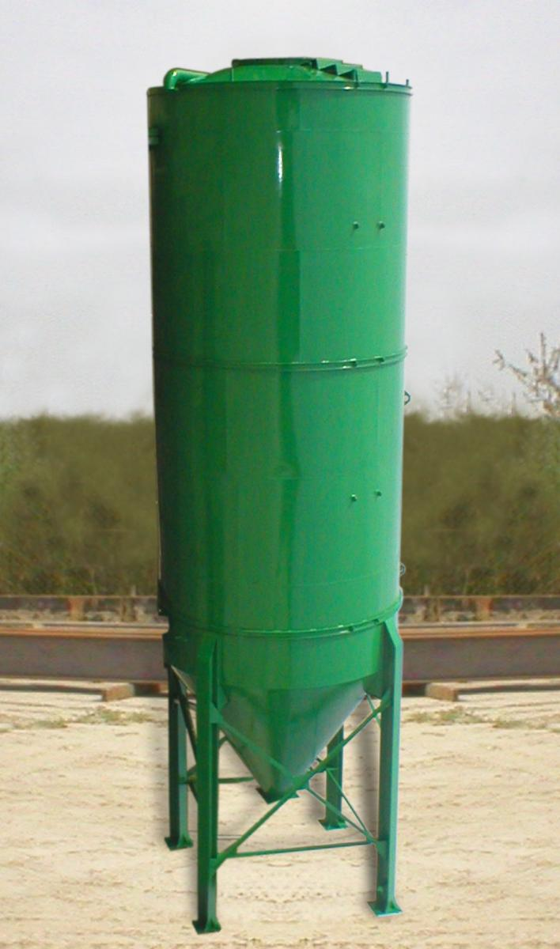
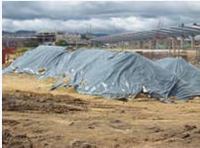
ALMACENAMIENTO DE MATERIALES
TIPOS
BOLSAS
SILOS Y TANQUES
ESTIBAS
A GRANEL

Slide 9
BOLSAS
CEMENTO
Se debe conservar en su envase original hasta el momento de ser usado
Acopiar bajo techo
Separar las bolsas del suelo y paredes, min 15cm
Altura de acopio será como máximo 10 bolsas
Los cementos de distintos tipo, marca o partida se deben almacenar en forma separada y por orden cronológico de llegada
Si estuvo almacenado mas de 30 días o al momento de ser usado muestra signos de prehidratacion debe ser ensayado para verificar calidad
Proteger de la humedad durante transporte y almacenamiento

Slide 10
SILOS Y TANQUES
CEMENTO
Peligro de aspirar el polvo durante carga/descarga
Silo debe estar limpio, seco y bien ventilado
Debe ser capaz de proteger al material de la intemperie
Al inicio de la obra y con intervalos menores a 1 año se debe verificar que el silo no permita pasaje de agua
Si estuvo almacenado mas de 1 año o al momento de ser usado muestra signos de prehidratación debe ser ensayado para verificar calidad
El operario al entrar debe usar cinturón y cuerda de seguridad y otro operario debe estar en el exterior para cuidar la cuerda y observar al que se encuentra adentro
Proteger de la humedad durante transporte y almacenamiento

Slide 11
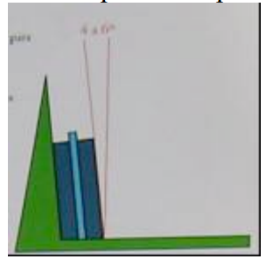
ESTIBAS
MATERIALES FRÁGILES
Ladrillos, revestimiento, etc.
Vidrios
Apilar a baja altura
Pilas entrelazadas
Conservar envoltorio de fábrica
Evitar superficie de apoyo irregular
Disposición en pallets para facilitar manipulación
El material mas comprometido es el de la parte inferior
Almacenar verticalmente, separados por capas y apoyados sobre base nivelada y recubierta
Lejos de zona de circulación
Al ser colocados de deben marcar para evitar colisión

Slide 12
A GRANEL
ARIDOS
Por lo general se acopian a granel
Peligro con derrumbe y lesiones al personal
Se colocan separadores para impedir derrumbe, mezcla y obstrucción de las vías de circulación
Los agregados se deben acopiar sobre un piso constituido por una capa del mismo material de 30cm que no se debe usar y en su defecto se puede usar para un hormigón pobre
Evitar manipulación o transporte por métodos que produzcan rotura, desmenuzado o segregación de las partículas
Evitar el mezclado de agregados de distintas fracciones
Precauciones en la descarga

Slide 13
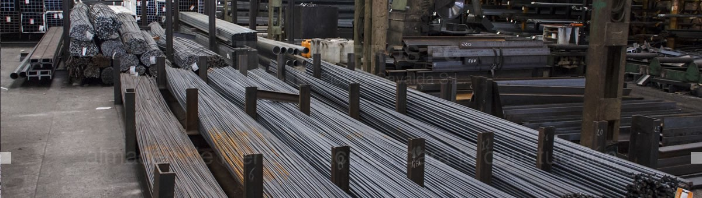
ACEROS Y TUBOS
Las barras, alambres, cordones y mallas de acero soldadas para armaduras se deben colocar sobre tirantes o durmientes con separadores de madera u otros materiales, con el fin de impedir que se mezclen los distintos tipos, diámetros y partidas de cada uno de ellos
Los acopios se deben realizar separados del suelo o piso, como mínimo a una distancia de 15 cm
Almacenar bajo techo, o a la intemperie por un período no mayor de 60 días
Acero para uso en hormigón pretensado: bajo techo, en locales cerrados y aireados.
Identificar partidas colocando un cartel visible en el espacio en que esté ubicada, donde conste el número del remito de envío, el tipo de acero y el diámetro del material de la partida.

Slide 14
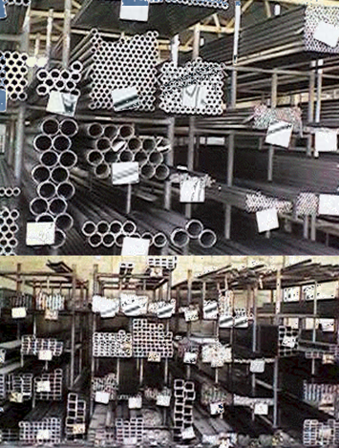
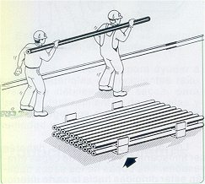
Deben estar almacenadas en función del tipo, calidad, diámetros.
Caños de sección circular deben apilarse en capas separadas por listones de madera calzados con cuñas para evitar rodamiento.
Metales pequeños, sobrantes serán recogidos y almacenados para evitar perdidas y daños (cortaduras).

Slide 15
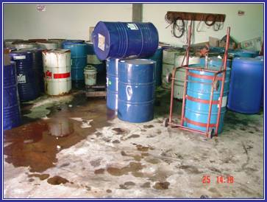
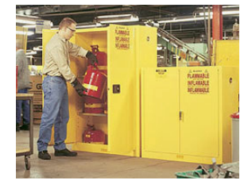
LIQUIDOS Y PINTURAS
Almacenamiento en tanques, botellas, bidones.
Identificar la peligrosidad de los líquidos y agruparlos por tipo de riesgo.
Almacenamiento en sitios secos y ventilados.
Mantener productos lejos de una fuente de ignición.
Disponer de extintores de CO2, polvo químico seco o espuma.
Los recipientes deben ir etiquetados con nombre del producto y su pictograma correspondiente.
MAL ALMACENAMIENTO
ALMACENAMIENTO DE LIQUIDOS INFLAMABLES

Slide 16





ALMACENAMIENTO DE MATERIALES
PELIGROSOS
UNA SUSTANCIA ES PELIGROSA CUANDO:
REACTIVA
CORROSIVA
INFLAMABLE
PATOGENA
TOXICA

Slide 17
RESIDUOS PRODUCIDOS POR INDUSTRIAS
INERTES NO PELIGROSOS
  Embalajes, madera metal, vidrio, papel, restos de comedores
PELIGROSOS
  Restos de procesos industriales, cenizas, pinturas, hidrocarburos, aceites, lubricantes, restos de pigmentos.

Slide 18
ALMACENAMIENTO DE PRODUCTOS QUIMICOS
Proteger inflamables
Minimizar el potencial de exposición a sustancias toxicas
Almacenes y depósitos para distintos compuestos
Envases clasificados en almacenes y contenedores
Lejos del sol y calor
Puertas con sistemas de seguridad

Slide 19
MANIPULACION DE MATERIALES
MARCO LEGAL:
Decreto 911/96 Reglamento de Higiene y Seguridad para la industria de la construcción. Art 43 y Art 44
Art 43. - CAPACITACION
Art 44. - MANIPULACION PRODUCTOS EN CALIENTE

Slide 20
MANIPULACION : Es toda acción, tarea, proceso, cuyo propósito es mover y almacenar materiales hasta un lugar de interés al menor costo posible.
Por que es importante?
Implica un gran porcentaje de los costos y tiempos de ejecución de obra.
Es una actividad que esta presente en todas las construcciones.
Representa uno de los mayores factores de riesgo.
Esta directamente relacionado con las condiciones de trabajo

Slide 21
INDIVIDUAL
MANUAL
Uso directo de la fuerza humana
EN CUADRILLA
CLASIFICACION
EQUIPOS DE TRANSPORTE
EQUIPOS PARA IZAR
MECÁNICA
Maquinaria que posee energía motriz propia
EQUIPOS MIXTOS

Slide 22
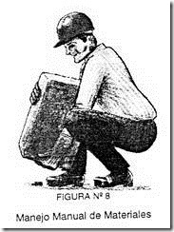

MANUAL
INDIVIDUAL
Cuando la operación es realizada por una sola persona.
FACTORES
CARGA
ENTORNO
OPERARIO
TIPO DE OPERACIÓN
USO DE EPP
HOMBRES: 35 kg – 50 kg
MUJERES: 20 kg – 30 kg
Distancias / Orden y limpieza / Desniveles
Aptitud física / Salud / Capacidad
Nivel de esfuerzo / Repetitividad
Zapatos / Guantes / Casco / Faja lumbar

Slide 23
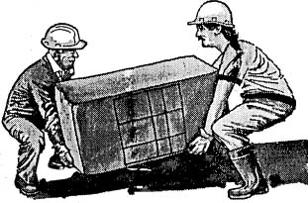
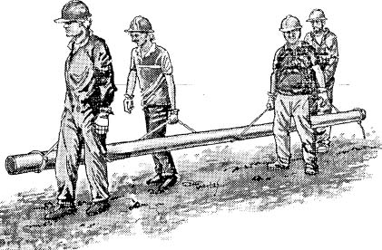
MANUAL
EN CUADRILLA
Cuando la operación es realizada por dos o más personas.
REGLAS GENERALES
Complexión física similar
Conocimiento del procedimiento para levantar cargas
Uso de EPP. Manos y material limpios
Buena distribución de cargas
En caso necesario, usar elementos auxiliares
Operaciones de ensayo y persona que dirija la operacion.

Slide 24
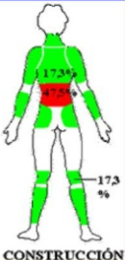
MANUAL
RIESGOS
MIEMBROS SUPERIORES
CABEZA Y PIES
TRASTORNOS MUSCULO ESQUELÉTICOS
SÍNDROME TÚNEL CARPIANO
ESPALDA
LUMBALGIA
HERNIA DE DISCO
GOLPES, HERIDAS Y PERDIDA DE CONOCIMIENTO

Slide 25
MANUAL
CABEZA Y PIES
GOLPES Y HERIDAS
CAUSAS:
Desconocimiento del método correcto para levantar
Falta de limpieza en el medio de trabajo
Levantar peso excesivo
Recorrer distancias largas
Agarre incorrecto
Falta de coordinación y/o malos hábitos
No usar EPP
Falta de descanso

Slide 26
MANUAL
MIEMBROS SUPERIORES
TRASTORNOS MUSCULO - ESQUELETO
QUE ES? Conjuntos de lesiones inflamatorias o degenerativas de músculos, tendones, nervios y articulaciones. Abarca desde molestias hasta discapacidades en casos crónicos.
CAUSAS:
Sobreesfuerzos
Posturas inadecuadas
Movimientos repetitivos
Vibraciones e iluminación deficiente
Ritmo elevado de trabajo
Trabajo estático
SINTOMAS:
Dolor asociado a la inflamación
Pérdida de fuerza
Disminución de la capacidad funcional de la zona
Alteraciones en el sueño

Slide 27
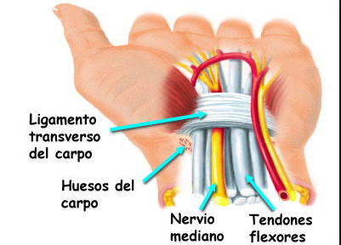
MANUAL
MIEMBROS SUPERIORES
SINDROME TUNEL CARPIANO
QUE ES? Entumecimiento y hormigueo en la mano y el brazo ocasionados por el pinzamiento (aumento de presión) del nervio medio que pasa dentro del túnel carpiano (canal) en la muñeca.
CAUSAS:
Movimientos repetidos de mano y muñeca
Posiciones repetitivas forzadas de la muñeca
Uso regular y continuado de herramientas de mano vibrátiles
SINTOMAS:
Dolor en la muñeca y antebrazo
Calambres y hormigueos
Debilidad y atrofia de algunos músculos de la mano
Como torpeza al manipular objetos.

Slide 28
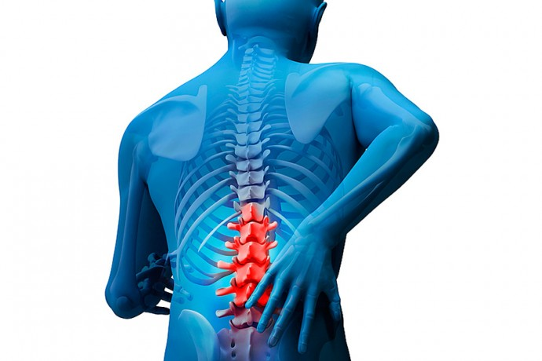
MANUAL
ESPALDA
LUMBALGIA
QUE ES? Dolor localizado en la parte baja de la espalda.
CAUSAS:
En adultos mas jóvenes (30 a 60 años) surgido del espacio intervertebral o por distención de un músculo de la espalada
En adultos mayores provocado por la degeneración de articulaciones o por una fractura
SINTOMAS:
Dolor crónico en espalda, abdomen o piernas
Sensación de cansancio
Debilitamiento

Slide 29
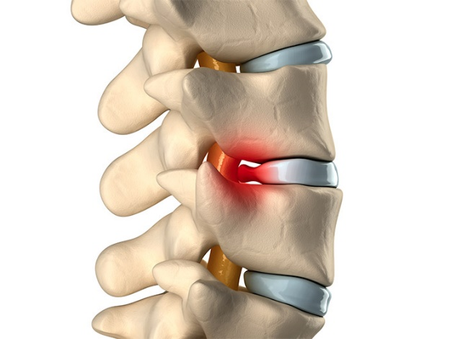
MANUAL
ESPALDA
HERNIA DE DISCO
QUE ES? Es el traspaso del centro blando a través de la abertura que se provoca en la cobertura exterior del disco intervertebral (articulación entre vértebras)
CAUSAS:
Actividades repetitivas
Grandes pesos
Perdida de flexibilidad y elasticidad del disco intervertebral
Ligamentos frágiles
SINTOMAS:
Presión y dolor constante donde se encuentre la hernia
Dolor en las extremidades, hormigueos
Debilitamiento

Slide 30
MANIPULACION DE MATERIALES
MECANICA
MARCO LEGAL:
Decreto 911/96 Reglamento de Higiene y Seguridad para la industria de la construcción.
103. - Las máquinas y herramientas.
104. – Los motores.
109. –Maquinaria funcionamiento riesgoso

Slide 31
CLASIFICACION
EQUIPOS DE TRANSPORTE
EQUIPOS PARA IZAR
EQUIPOS MIXTOS
CINTA TRANSPORTADORA
GUINCHES
PUENTES GRUAS
DE BANDA
DE RODILLO
MIXTA
GRUAS
MONTACARGAS
AUTOELEVADORES

Slide 32
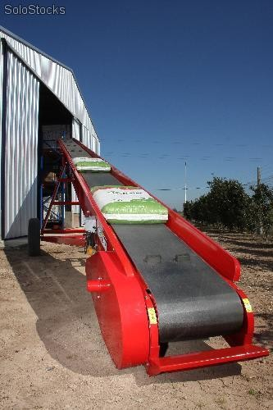
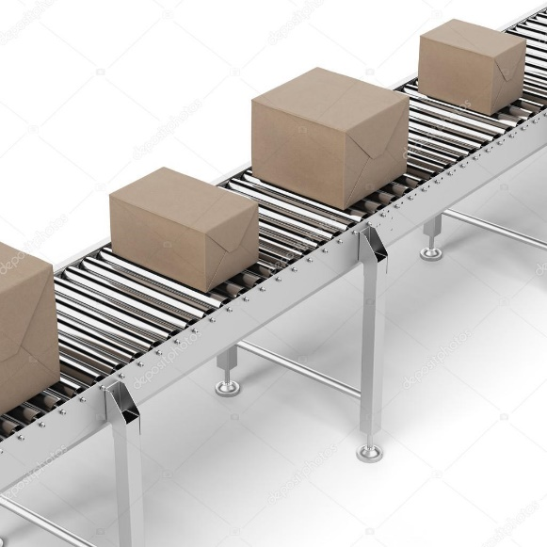
MECANICA
EQUIPOS DE TRANSPORTE
CINTA TRANSPORTADORA
QUE SON? Maquinaria que transportan objetos de un lugar a otro de manera continua. Son de gran sencillez funcional y suelen dar pocos problemas mecánicos y de mantenimiento.
TIPOS
DE BANDA
DE RODILLOS
MIXTOS

Slide 33
RIESGOS
EXTREMIDADES SUPERIORES
GOLPES
VÍAS RESPITATORIAS
ATRAPAMIENTOS EN LOS TAMBORES
AMPUTACIONES
ARRANCAMIENTOS
DESGARROS MUSCULARES
CAÍDA DE PERSONAS
CAÍDA DE MATERIALES
INHALACIÓN DE POLVO

Slide 34
SISTEMA DE PREVENCIÓN
ATRAPAMIENTO EN TAMBORES
No realizar mantenimiento ni reparaciones cuando la cinta este funcionando
Mantener una distancia adecuada y los cuidados necesarios para evitar enganches
Revestimiento del conjunto con rejilla metálica
CAÍDA DE PERSONAS
CAÍDA DE MATERIALES
INHALACIÓN DE POLVO
Plataformas y pasarelas de visitas con barandas resistentes y piso antideslizante
Sistemas de retención de fragmentos como ser: redes,
Utilizar barbijos
Usar arnés

Slide 35
MECANICA
EQUIPOS PARA IZAR
MARCO LEGAL:
Reglamentación de la Ley Nº 19.587, aprobada por Decreto Nº 351/79
114. - Carga máxima admisible.
115. – Elevación y descenso.
117. – Aparatos con dispositivo.

Slide 36
MECANICA
EQUIPOS PARA IZAR
AUTOELEVADORES
MARCO LEGAL:
LEY DE HIGIENE Y SEGURIDAD 19587
Decreto 911/96
Reglamento de Seguridad e Higiene para la Industria de la Construcción
282. – PROHIBICIÓN DE CIRCULACIÓN

Slide 37
MECANICA
EQUIPOS PARA IZAR
AUTOELEVADORES
RIESGOS:
CAIDA DE MATERIALES:
  POSIBLES CAUSAS: Mala fijación, golpes, exceso de carga.
  MEDIDAS DE PREVENCIÓN: Evitar sacudidas, buena iluminación, cubierta de protección, indicar capacidades máximas, estado de los pallets.
CAÍDA DE PERSONAS:
  POSIBLES CAUSAS: Elevación del personal, exceso de personas en la cabina.
  MEDIDAS DE PREVENCIÓN: Jaula de seguridad, señalizar y prohibir.

Slide 38
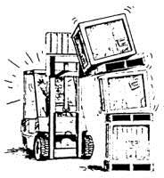
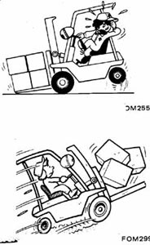
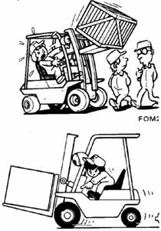
VUELCO DEL AUTOELEVADOR:
  POSIBLES CAUSAS: Exceso de velocidad y de carga, por pendientes o desniveles
  MEDIDAS DE PREVENCIÓN: Evitar sacudidas, buena iluminación, cubierta de protección, indicar capacidades máximas, estado de los pallets.

Slide 39
MECANICA
EQUIPOS PARA IZAR
PUENTE GRUA
Un puente grúa se utiliza en fábricas e industrias, para izar y desplazar cargas pesadas, de forma horizontal y vertical.
MARCO LEGAL:
Reglamentación de la Ley Nº 19.587, aprobada por Decreto Nº 351/79
119. – Accesibilidad
Pasillos y plataformas.
Cabinas Protegidas.
Evitar Desniveles y deslizamientos para el operador.

Slide 40
MECANICA
EQUIPOS PARA IZAR
PUENTE GRUA
RIESGOS:
DURANTE EL ACCIONAMIENTO:
  POSIBLES CAUSAS: No identificar correctamente el mando en la botonera, golpes contra obstáculos.
  MEDIDAS DE PREVENCIÓN: Capacitación, botones con identificación clara, pasillos libre de obstáculos.
CAÍDA DE ACCESORIOS EN LA ELEVACION Y EN EL DESCENSO:
  POSIBLES CAUSAS: No poseer dispositivos de detección de fallos, rotura de cable, fallo en frenos.
  MEDIDAS DE PREVENCIÓN:Colocar estos dispositivos, mantenimiento periódico de cables, ganchos y frenos.

Slide 41
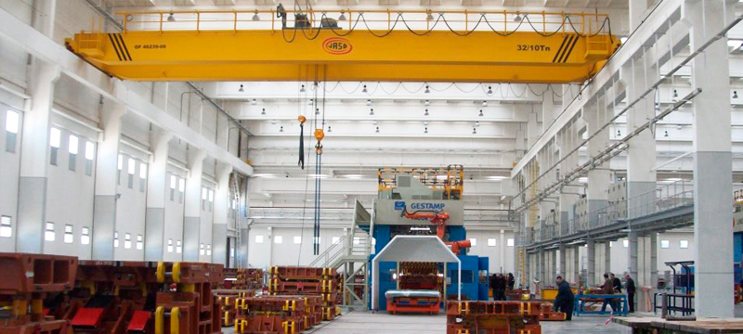
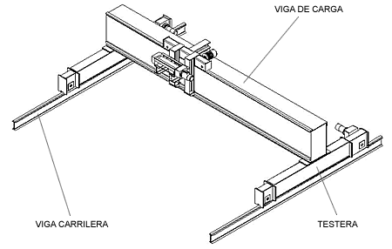
MANIPULACION DEFECTUOSA DE LA CARGA POR PARTE DE LOS OPERARIOS:
  POSIBLES CAUSAS: No conocer las instrucciones de seguridad, reparaciones provisionales efectuadas con la carga suspendida, por circular con la carga a alturas inadecuadas
  MEDIDAS DE PREVENCIÓN: Capacitación, no depositar materiales en la zona de circulación, ni menos de 2 metros, no utilizar el gancho para subir personal a plataformas ni subirse a la carga durante el transporte.
CAÍDA DE OPERARIOS DE MANTENIMIENTO:
  POSIBLES CAUSAS: ausencia de pasarelas y barandillas.
  MEDIDAS DE PREVENCIÓN: Ancho de paso en pasarelas no menor a 75 centímetros, colocación de barandas.

Slide 42
MECANICA
EQUIPOS PARA IZAR
GRUA
Es un equipo utilizado para la elevación y movimiento de cargas y materiales pesados en un radio de varios metros.
MARCO LEGAL:
Reglamentación de la Ley Nº 19.587, aprobada por Decreto Nº 911/69
277. - Servicio los dispositivos y enclavamientos.
278. - Estabilizadores de apoyo.

Slide 43
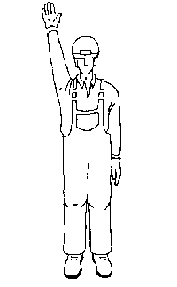
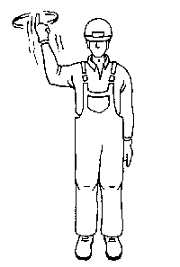
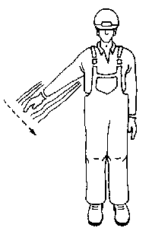
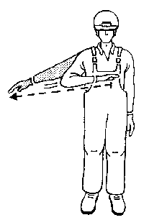
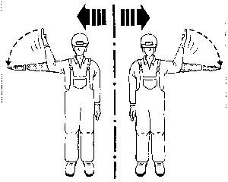
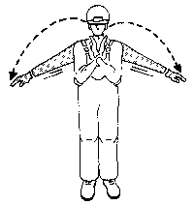
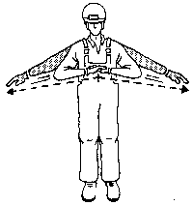
MECANICA
EQUIPOS PARA IZAR
PUENTE GRUA Y GRUA
SUBIR
PARADA
EL GRUISTA: CONDICIONANTES
Rapidez de decisión
Coordinación muscular
Reflejos
Aptitud de equilibrio
Normalidad en el funcionamiento de sus extremidades
Agudeza visual
Edad (superior a 20 años)
ATENCIÓN
BAJAR
PARADA
URGENTE
DEPLAZAMIENTO
HORIZONTAL
FIN DE
MANIOBRA

Slide 44
MECANICA
CONDICIONANTES GENERALES DE SEGURIDAD
Todos los elementos que constituyen las estructuras, mecanismos y accesorios de los aparatos serán de material sólido y de resistencia adecuada al uso al que se les destina.
Asegurar la solidez y firmeza del suelo donde se fijen los aparatos de elevación
Se asegurará que la carga máxima admisible, en kilogramos, de cada aparato esté marcada y sea fácilmente legible. (Nunca sobrepasarla)
Llevar un libro de registro donde se anoten fechas, revisiones y averías.
Establecer un programa de mantenimiento de los aparatos de elevación: Diariamente el operador revisará todos los elementos sometidos a esfuerzos. Trimestralmente se revisarán a fondo los cables, poleas, frenos, controles eléctricos, sistemas de mando, dispositivos de seguridad, etc.

Slide 45
OBJETIVO
Reconocer los aspectos técnicos y legales referidos al Almacenamiento y Manipulación de los materiales en el área de la construcción, dejando en claro como se desarrolla cada actividad, haciendo mas fácil de realizar la misma y previniendo a la vez los posibles riesgos en el trabajo, ya sean humanos, de equipos, materiales y económicos.

Slide 46
¡MUCHAS GRACIAS!

